Slide 1

主日信息
Sunday Sermon

Slide 2
親眼見祢
My eyes have seen you
主要經文：
約John 17：3-認 識 你 獨 一 的 真 神 、 並 且 認 識 你 所 差 來 的 耶 穌 基 督 、 這 就 是 永 生 。
Now this is eternal life: that they may know you, the only true God, and Jesus Christ, whom you have sent.

Slide 3
“這就是永生” 有兩面的意思:
A. 認識神和基督，就有永生
B. 認識神和基督，就是永生
認識--熟悉；讓自己被認識；洞察力；透徹地知道

Slide 4
一. 對神的認識
1. 客觀上的知識
2. 主觀上的經歷

Slide 5
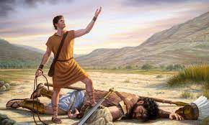
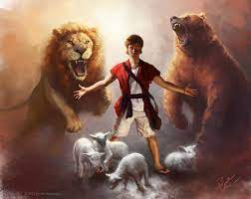
詩23：在 我 敵 人 面 前 、 你 為 我 擺 設 筵 席 ． 你 用 油 膏 了 我 的 頭 、 使 我 的 福 杯 滿 溢 。

Slide 6
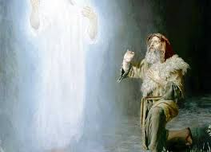
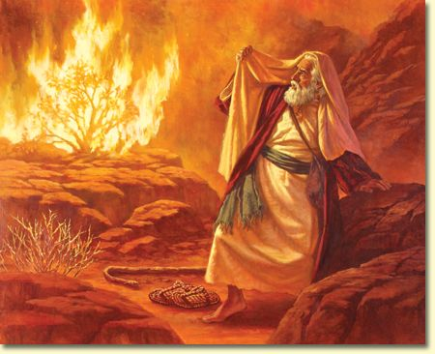
出33：11-耶和華與摩西面對面說話，好像人與朋 友說話一般。

Slide 7
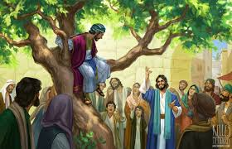
路19：5 -耶 穌 到 了 那 裡 、 抬 頭 一 看 、 對 他 說 、 撒 該 、 快 下 來 、 今 天 我 必 住 在 你 家 裡 。

Slide 8
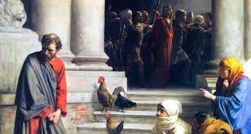
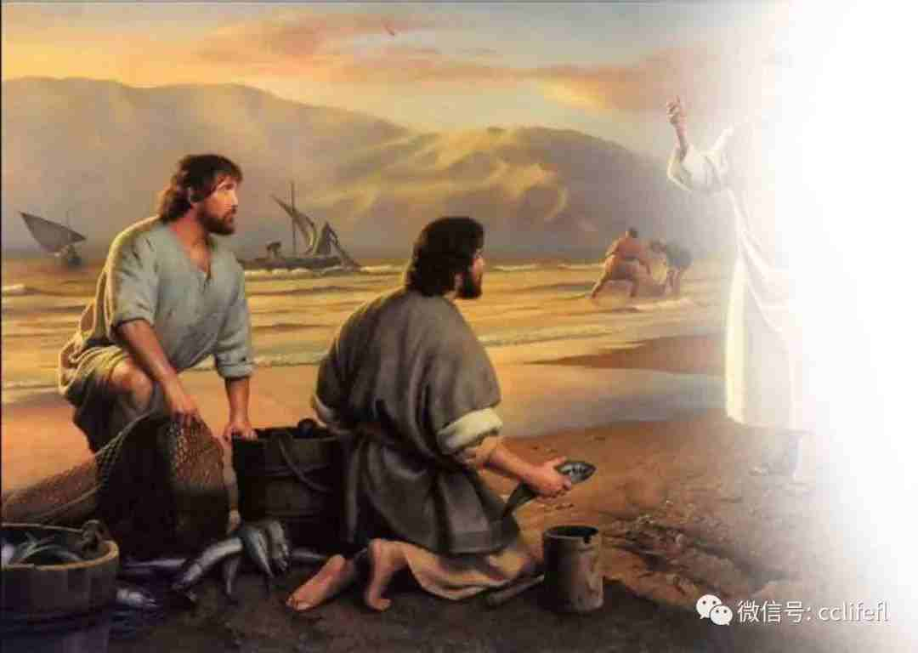
約13：38-耶 穌 說 、 你 願 意 為 我 捨 命 嗎 ? 我 實 實 在 在 的 告 訴 你 、 雞 叫 以 先 、 你 要 三 次 不 認 我 。

Slide 9
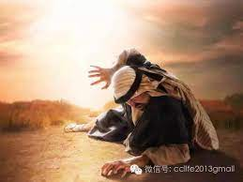
徒9：3-4-掃 羅 行 路 、 將 到 大 馬 色 、 忽 然 從 天 上 發 光 、 四 面 照 著 他 。他 就 仆 倒 在 地 、 聽 見 有 聲 音 對 他 說 、 掃 羅 、 掃 羅 、 你 為 甚 麼 逼 迫 我 。

Slide 10
二． 如何經歷神？
順服神的話
約6：63-叫 人 活 著 的 乃 是 靈 、 肉 體 是 無 益 的 ． 我 對 你 們 所 說 的 話 、 就 是 靈 、 就 是 生 命 。
申5：33-耶 和 華 你 們 神 所 吩 咐 你 們 行 的 、 你 們 都 要 去 行 、 使 你 們 可 以 存 活 得 福 、 並 使 你 們 的 日 子 、 在 所 要 承 受 的 地 上 、 得 以 長 久 。

Slide 11
2. 體貼聖靈
弗1：17-求 我 們 主 耶 穌 基 督 的 神 、 榮 耀 的 父 、 將 那 賜 人 智 慧 和 啟 示 的 靈 、 賞 給 你 們 、 使 你 們 真 知 道 他 ．
林前2：10-11-只 有 神 藉 著 聖 靈 向 我 們 顯 明 了 ． 因 為 聖 靈 參 透 萬 事 、 就 是 神 深 奧 的 事 也 參 透 了 。除 了 在 人 裡 頭 的 靈 、 誰 知 道 人 的 事 ． 像 這 樣 、 除 了 神 的 靈 、 也 沒 有 人 知 道 神 的 事 。
3. 從心裏饒恕人
饒恕的意思--放手，不留住；讓它去。
太6：14-你 們 饒 恕 人 的 過 犯 、 你 們 的 天 父 也 必 饒 恕 你 們 的 過 犯。

Slide 12
但11：32-。。。唯獨認識神的子民，必剛強行事。
彼後1：2-願 恩 惠 平 安 、 因 你 們 認 識 神 和 我 們 主 耶 穌 、 多 多 的 加 給 你 們 ．

Slide 13

回應詩歌
「親眼見你」

